Slide 1
Տավուշի պատմամշակութային հուշարձանները
Գայանե Հակոբյան

Slide 2
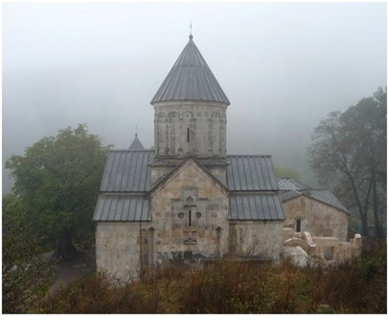
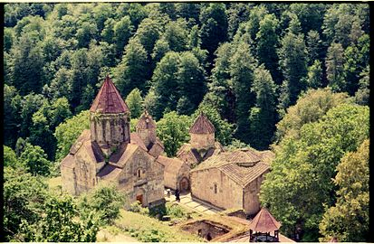
Հաղարծին
Հաղարծինի վանքային համալիրը բնության և ճարտարապետության մի սքանչելի ներդաշնակություն է։

Slide 3
Հաղարծին
Հաղարծինը գտնվում է Դիլիջանից 18 կիլոմետր հեռու, Իջևան տանող խճուղուց մոտ յոթ կիլոմետր հեռավորության վրա։ Հարավային կողմում գտնվող ձորակում հոսում է Հաղարծին գետակը, իսկ արևելյանով՝ Մեծ Աղբյուրը։
Հաղարծինի համալիրի կազմում են երեք եկեղեցի՝ ս. Աստվածածին, ս. Գրիգոր և ս. Ստեփանոս։ Հուշարձանախմբի մեջ մտնում է նաև հայկական ինքնատիպ մի հոյակապ սեղանատուն, երկու գավիթ։ Վանքի տարածքում, հուշարձանների գլխավոր խմբից արևելք, ժայռալանջին աղոթարաններ են, գեղաքանդակ խաչքարեր։

Slide 4
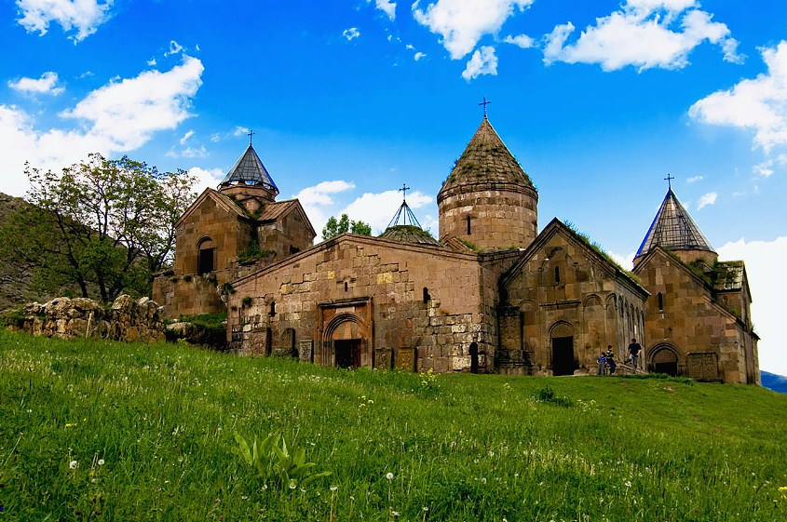
Գոշավանք

Slide 5
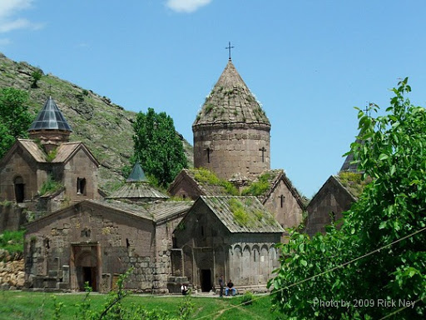
Գոշավանք
Տավուշի մարզի Գոշ գյուղում՝ Գետիկ գետի վտակի ափին է գտնվում 12-13-րդ դդ. Կրոնական, կրթական և մշակութային նշանավոր կենտրոններից մեկը՝ Նոր Գետիկ (Գոշավանք) վանքային համալիրը: Գոշավանք (Նոր Գետիկ վանք) անունն ստացել է 1213 թ-ին` Մխիթար Գոշի պատվին:

Slide 6
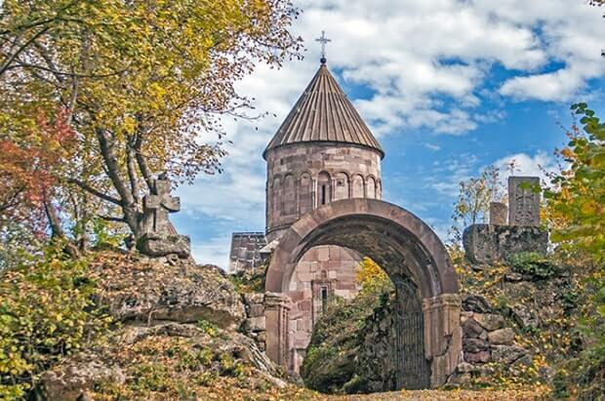
Մակարավանք

Slide 7
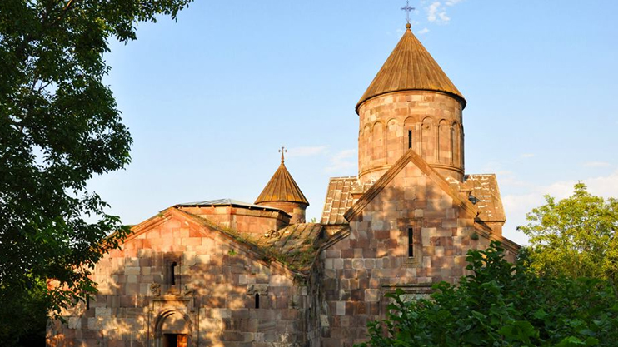
Մակարավանք
Մակարավանք միջնադարյան վանքային համալիրը գտնվում է Տավուշի մարզի Աչաջուր գյուղից 3 կմ հարավ-արևմուտք, Պայտաթափ լեռան լանջին։
Գլխավոր եկեղեցին, ըստ նրանից հարավ կանգնեցված խաչքարի արձանագրության, կառուցվել է 1205թ.-ին։ Արտաքինից ուղղանկյուն, ներսից խաչաձև, խորանի երկու կողմերում երկհարկ ավանդատներով գմբեթավոր հորինվածք ունի` կառուցված վարդագույն անդեզիտի սրբատաշ քարերով:

Slide 8
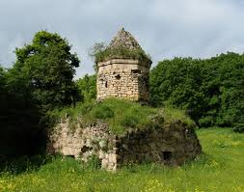
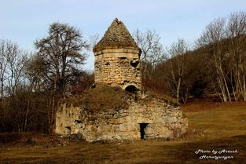
Կապտավանք

Slide 9
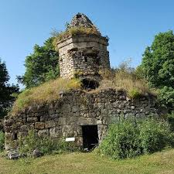
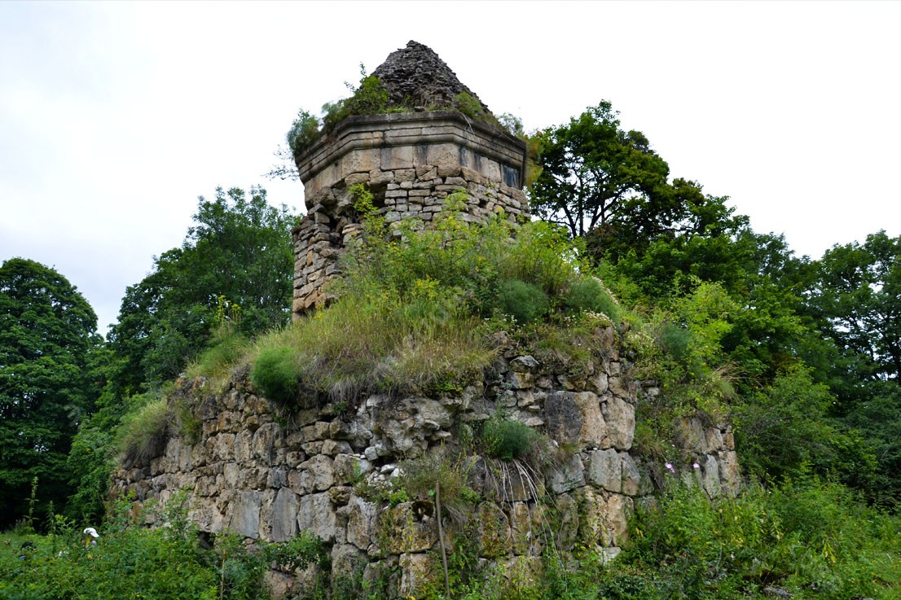
Կապտավանքը գտնվում է Տավուշի մարզի Չինչին գյուղից հարավ-արևմուտք, անտառապատ լեռան լանջին:
Այն ներքուստ խաչաձև, արտաքուստ ուղանկյուն, չորս անկյուններում ավանդատներով, գմբեթավոր հորինվածք ունի: Մուտքերը հարավից և արևմուտքից են: Կառուցված է կոպիտ տաշված ֆելզիտից: Գմբեթի թմբուկի վերին շարքի և քիվի վրա որպես զարդաքանդակ փորագրված են խաչեր:

Slide 10
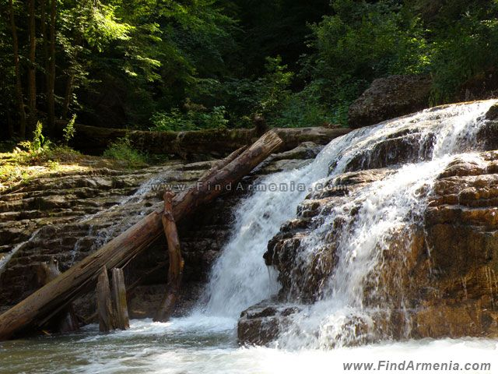
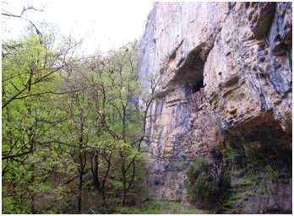
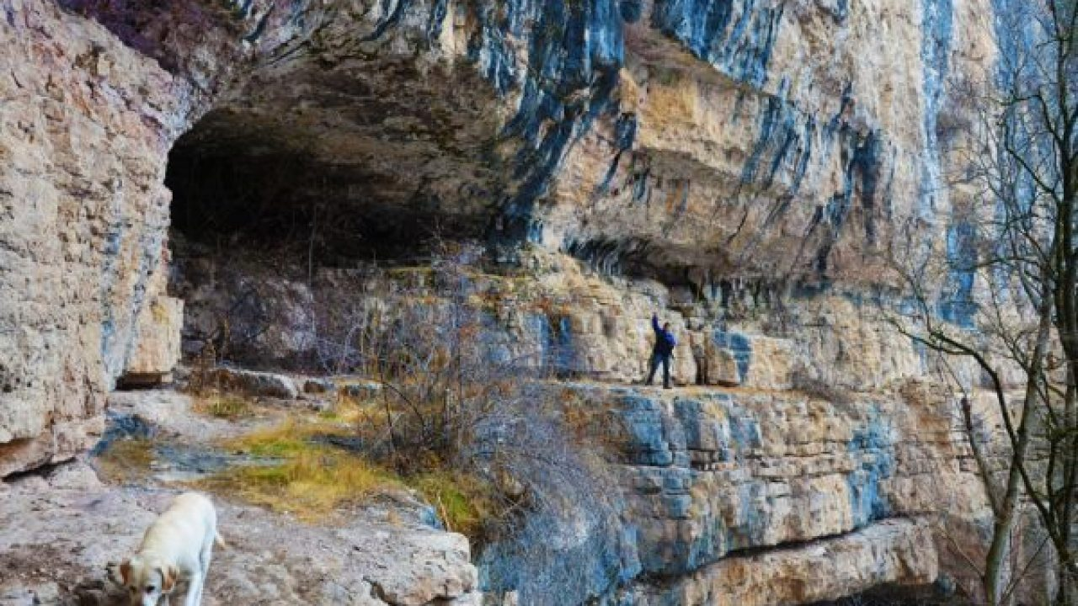
Լաստիվեր քարանձավ (Անապատ)

Slide 11
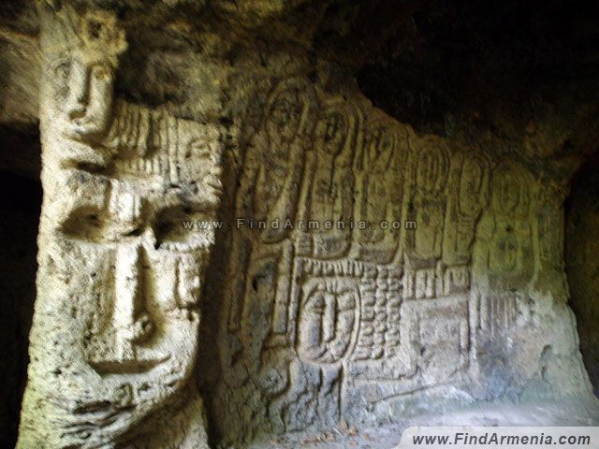
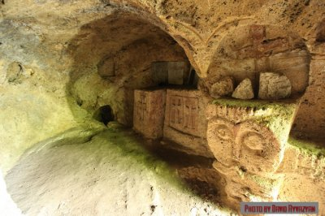
Ենոքավան գյուղը գտնվում է Իջևանից 10կմ հեռավորության վրա: Ենոքավանից 3կմ հեռավորության վրա Խաչաղբյուր գետի հիասքանչ ձորում է գտնվում Լաստիվեր-անապատ երկհարկ քարանձավը:
Քարանձավը գտնվում է ձորի գրեթե ուղղաձիգ լանջի վրա: Նրան հասնելու համար մարդիկ ստիպված էին կառուցել աստիճան` մեկը մյուսի վրա շարված գերաններից: Կառույցը նմանվում էր լաստի, և այդ պատճառով քարանձավը մնաց ժողովրդի հիշողության մեջ «Լաստիվեր» անունով:

Slide 12
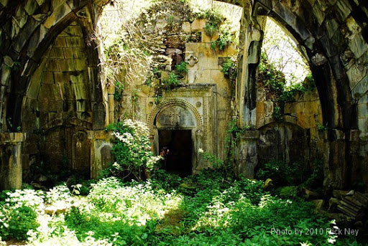
Դեղձնուտի վանք

Slide 13
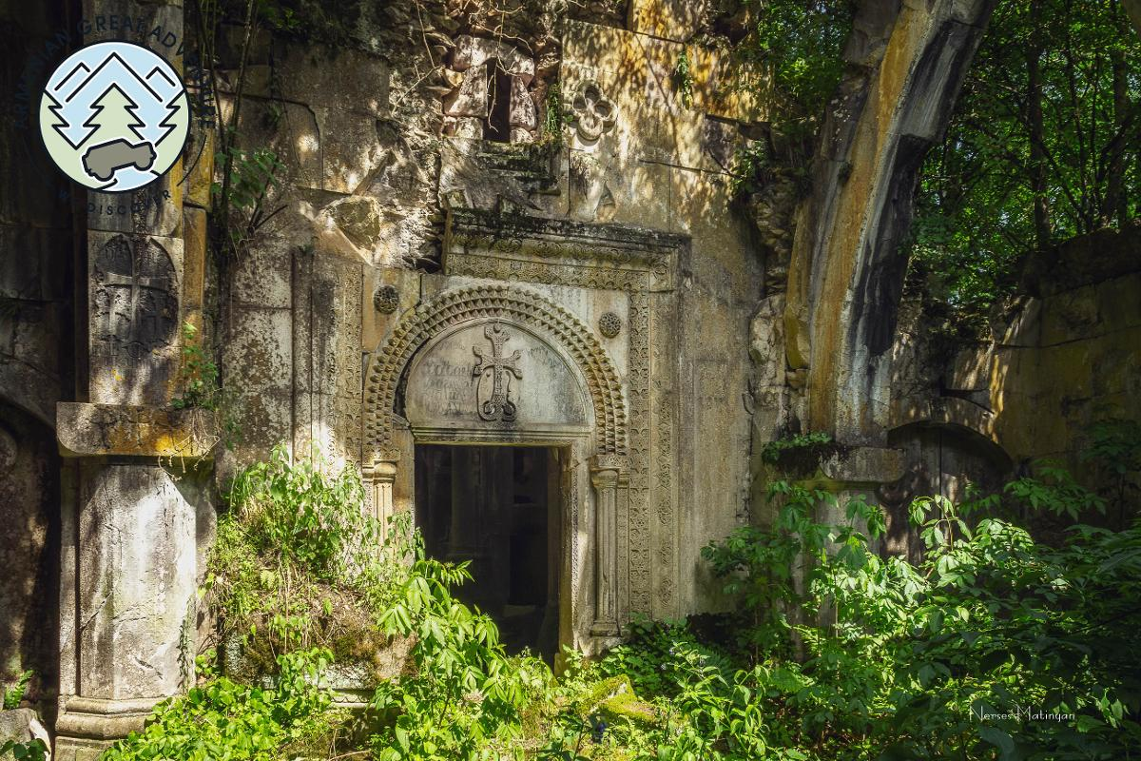
Դեղձնուտի վանքը գտնվում է Տավուշի մարզի Կիրանց (Գետաշեն) գյուղից մոտ 15կմ հարավ-արևելք, անտառի խորքում։
Համալիրը բաղկացած է եկեղեցուց, գավթից և մատուռից։ Շուրջը հին բնակավայրի ավերակներ են և գերեզմանոց։ Եկեղեցին կառուցված է սրբատաշ մուգ վարդագույն տուֆով, ունի «գմբեթավոր դահլիճի» հորինվածք։

Slide 14
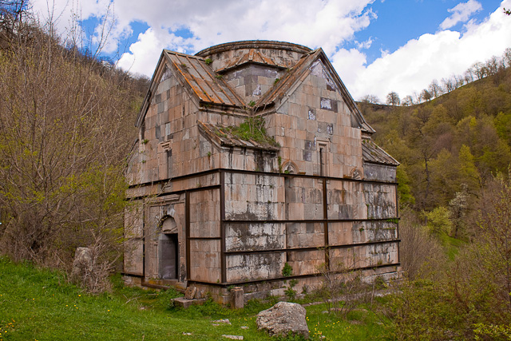
Ջուխտակ վանք

Slide 15
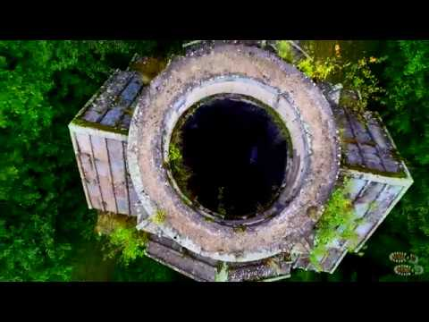
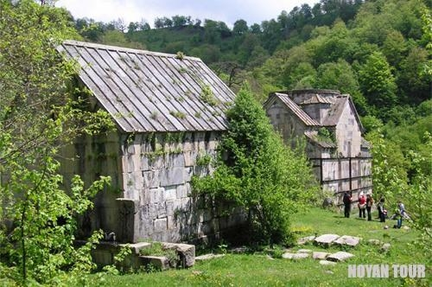
Ջուխտակ վանքը գտնվում է Դիլիջանից 3 կմ հյուսիս-արևմուտք՝ Դիլիջան-Վանաձոր ճանապարհի աջ կողմում՝ անտառապատ բլրի լանջին։Վանքը բաղկացած է երկու առանձին եկեղեցիներից՝ Սուրբ Աստվածածին և Սուրբ Գրիգոր, և շուրջը տարածված գերեզմանոցից։ Ջուխտակ վանքը հիմնադրվել է 11-12 դարերում։

Slide 16
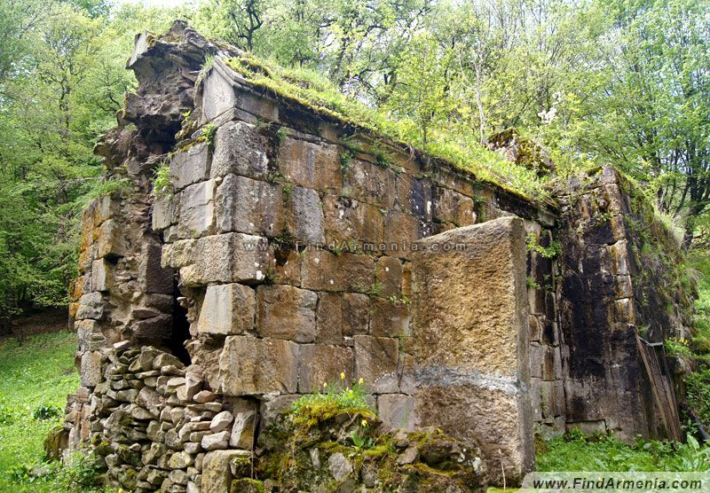
Մաթոսավանք

Slide 17
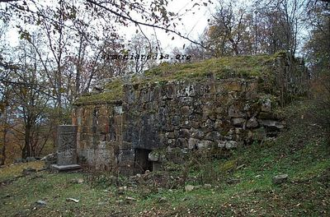
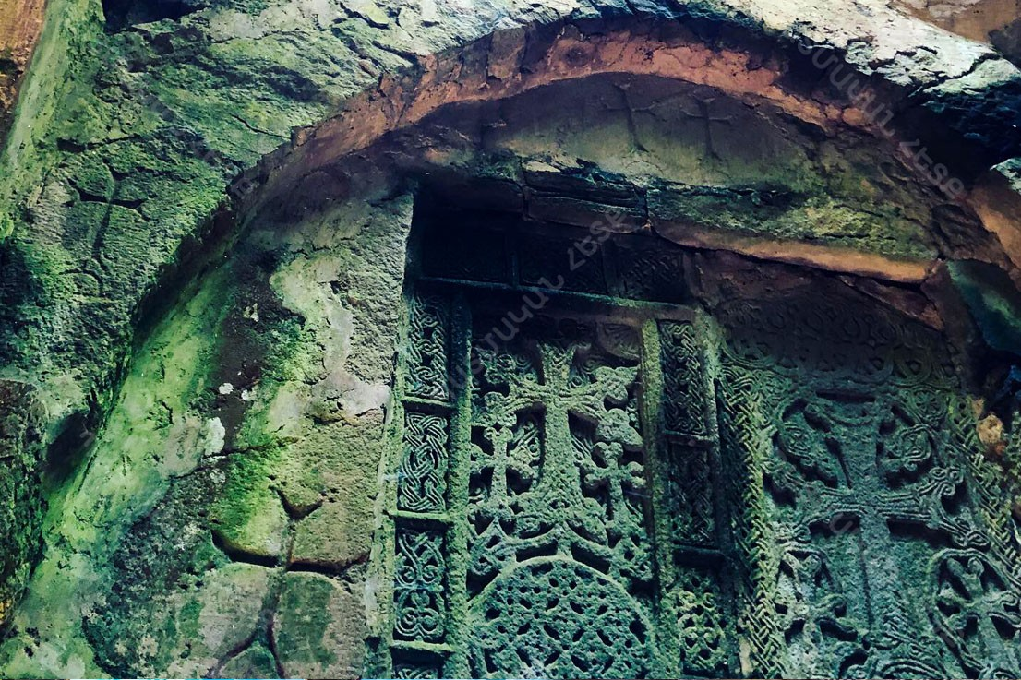
Այն գտնվում է Դիլիջան քաղաքից 4 կմ արևմուտք, Ջուխտակ վանքի դիմացի լեռնալանջին,
Շամախյան գյուղից ոչ հեռու:
Համալիրը բաղկացած Է միմյանց կից փոքր եկեղեցիներից, գավթից և գրատնից:
Հուշարձանախմբից հարավ-արևելք գտնվում Է գերեզմանոցը: Եկեղեցին կառուցվել Է 1205 թ, կիսամշակ խոշոր քարերով:

Slide 18
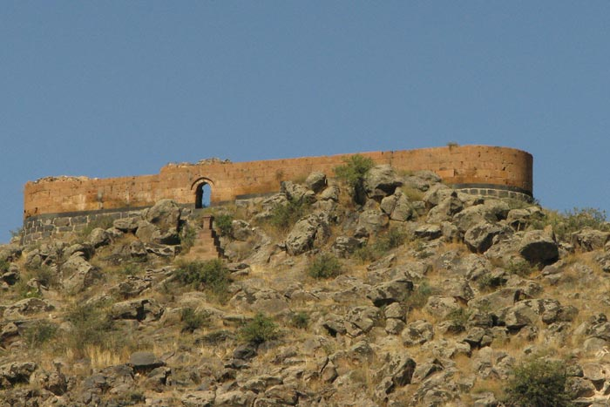
Աղջկաբերդ

Slide 19
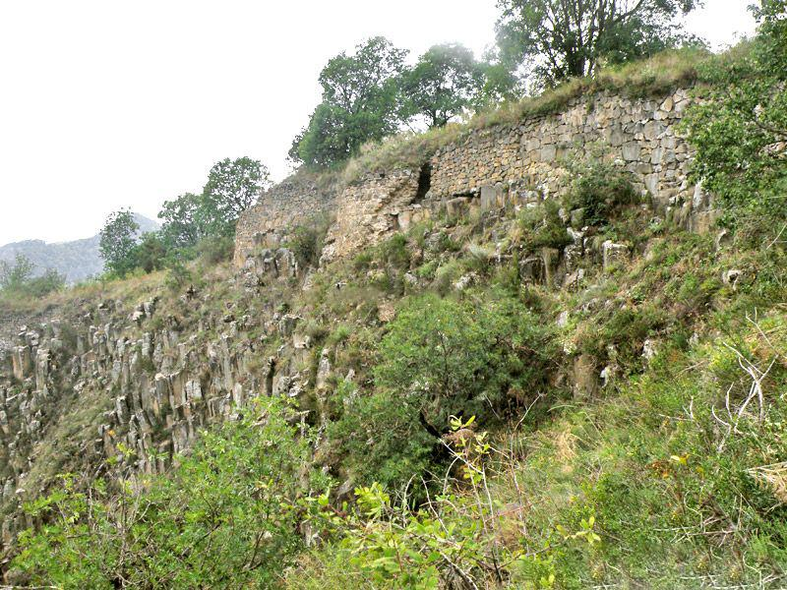
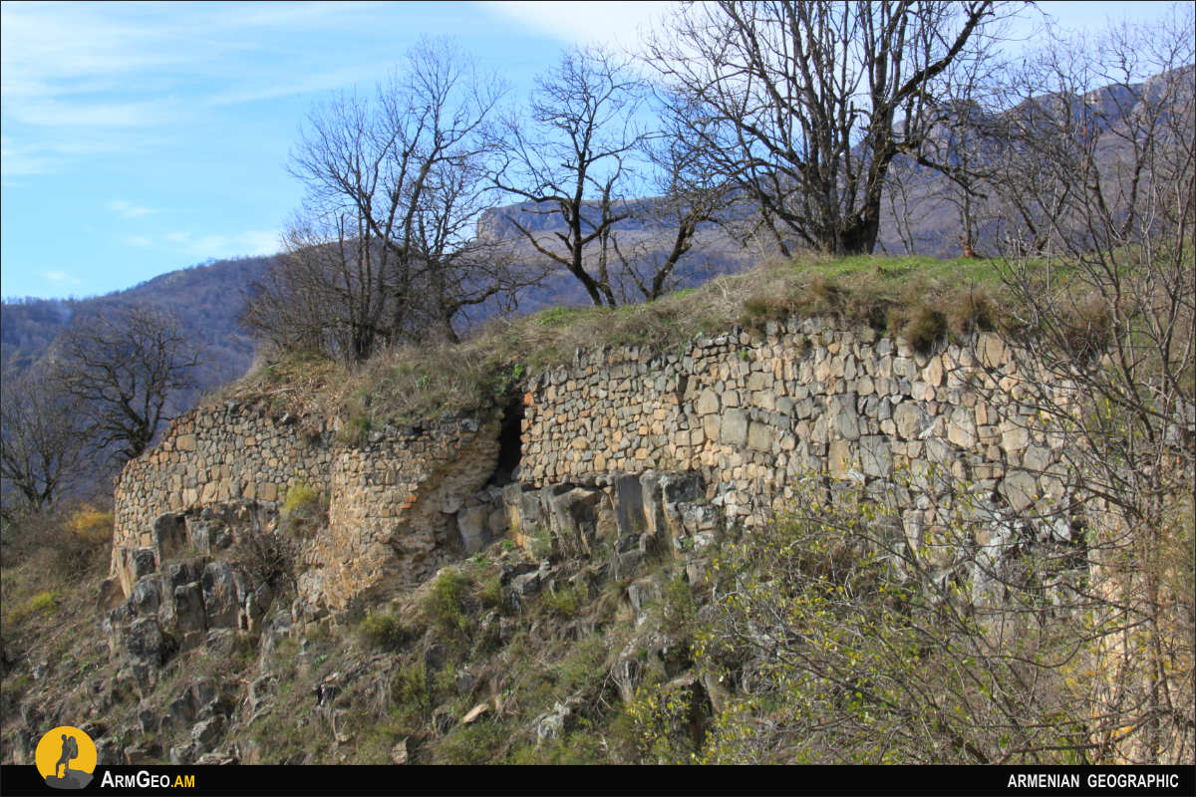
Աղջկաբերդ (երբեմն՝ Աղջկա բերդ, Կըզ Կալա), ռազմական կառույց Հայաստանի Տավուշի մարզի Իջևան քաղաքից մոտ 16 կմ դեպի հարավ-արևմուտք, անտառապատ սարի գագաթին, որը բոլոր կողմերից եզերված է բարձր ժայռերով, միաժամանակ պաշտպանված է արհեստական, բրգավոր պարիսպներով, մուտքի ներսում` փոքրիկ պահակատուն։

Slide 20
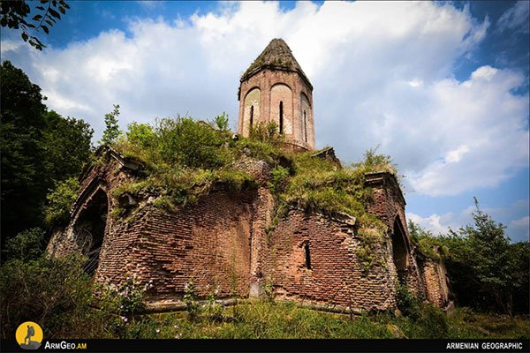
Կիրանցի վանքային համալիր

Slide 21
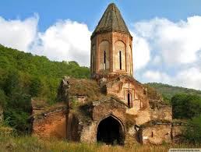
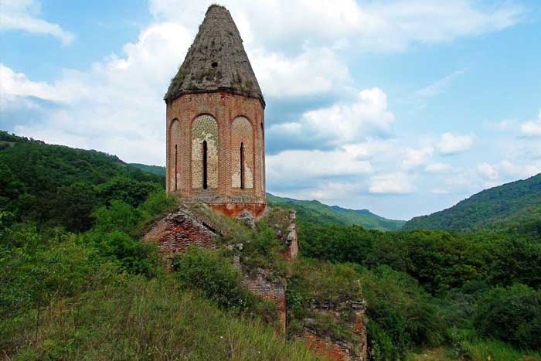
Կիրանց (մինչև 1967թ.-ը` Գետաշեն) գյուղը գտնվում է Տավուշի մարզում` Ւջևանից 18կմ հյուսիս։ Հիշատակվում է VII դարից` Կանեն անունով։ Կիրանցից արևմուտք գտնվում է Կիրանցի վանքային համալիրը (XIIIդ.)` բաղկացած աղյուսաշեն, սրբատաշ քարե մանրամասներով երեք եկեղեցուց, սրահ-գավիթներից, սեղանատնից, հարավից` բնակելի և տնտեսական շենքերից, կամարակապ մեծ դարպասով պարսպից։

Slide 22
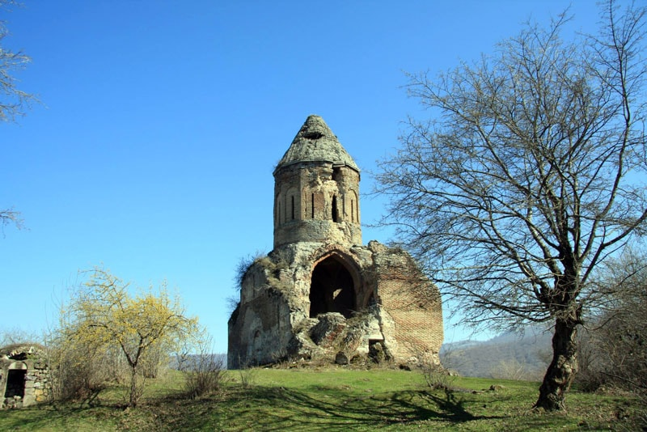
Սրվեղի վանք

Slide 23
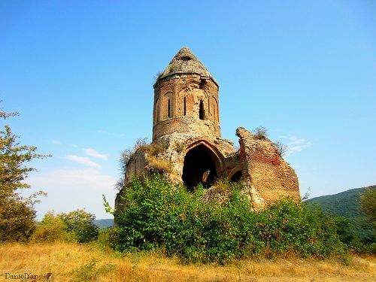
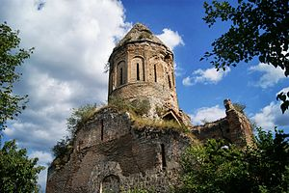
Սրվեղի վանքը միջնադարյան հայկական վանք է և գտնվում է Հայաստանի Հանրապետության Տավուշի մարզի Այգեհովիտ գյուղից 3 կմ հարավ, Խաչի Տակ կոչվող վայրում, անտառապատ բացատի բարձրադիր սարալանջին։
Համալիրի ընդհանուր վիճակը անբավարար է։ Սրվեղի վանքը կառուցվել է 13-րդ դարում։ Հուշարձանախմբի գլխավոր եկեղեցին գմբեթավոր դահլիճ է, կառուցված թրծած աղյուսով։

Slide 24
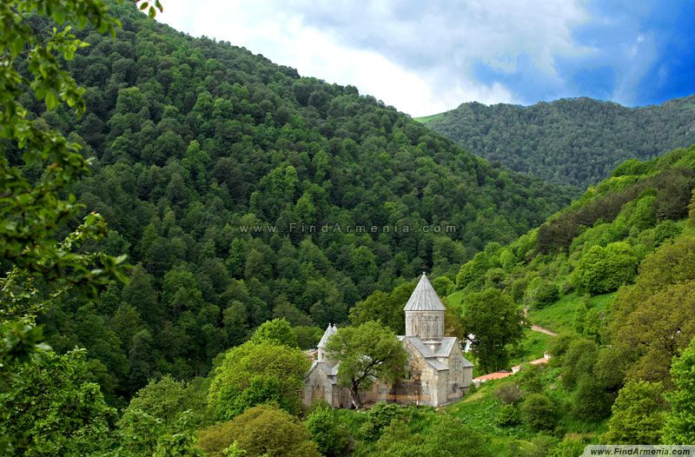
ՇՆՈՐՀԱԿԱԼՈՒԹՅՈՒՆ

